Slide 1


IL Codice per le imprese
in favore della maternità
CNEL, Roma 2 Luglio 2026 Elena Macchioni – Alma Mater Studiorum Università di Bologna

Slide 2
DONNE, LAVORO e MATERNITÀ:
il gap persiste
Glass Ceiling | Sticky Floor | Maternal Wall e Child Penalty
Leadership | Precarietà | Maternità
Accesso limitato | Segregazione | Carriere interrotte
Disuguaglianza verticale | Disuguaglianza orizzontale | Disuguaglianza lungo il corso di vita

Slide 3
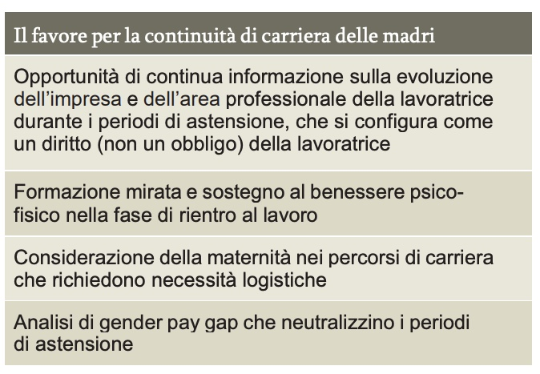
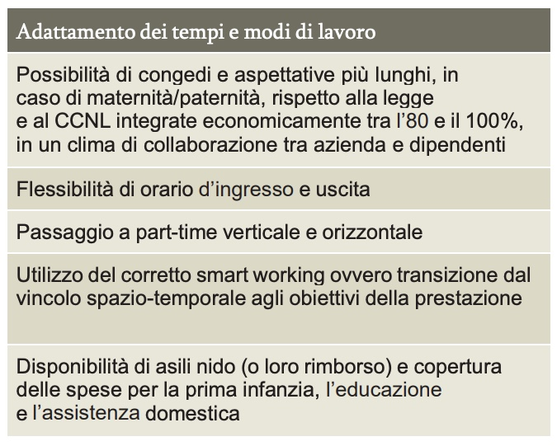
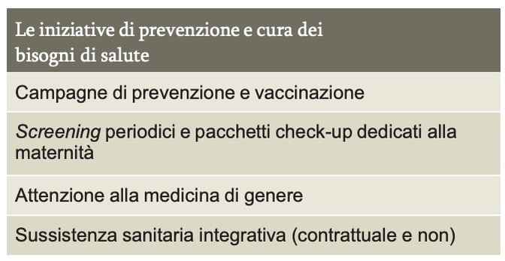
DONNE, LAVORO e MATERNITÀ:
lo strumento
Lancio: 7 Novembre 2023, Ministro Eugenia Roccella
Adesione volontaria delle imprese​
Elenco delle lettere di adesione sul sito del DPO

Slide 4
DONNE, LAVORO e MATERNITÀ:
l’analisi
Dimensioni impresa
Area geografica
Misure attivate
Fonte: Database nostro, 163 imprese aderenti al 6 novembre 2025 ​
(160 analizzate)

Slide 5
WELFARE di CONVENIENZA vs. WELFARE DI CONVINZIONE
WELFARE DI CONVENIENZA | WELFARE DI CONVINZIONE
Incentivi | Responsabilità
Conformità | Cultura
Adattamento | Trasformazione
Obbligo | Valore

Slide 6
IN PROSPETTIVA
WELFARE DI CONVINZIONE
Ascolto e riconoscimento dei bisogni familiari
Messa a sistema degli strumenti
Una dimensione di un ecosistema territoriale per il benessere
Governance sussidiaria

Slide 7


CONTATTI
Elena Macchioni
Dipartimento di Scienze Politiche e Sociali
Alma Mater Studiorum Università di Bologna
e-mail: elena.macchioni@unibo.it
web: https://www.unibo.it/sitoweb/elena.macchioni/

